Slide 1
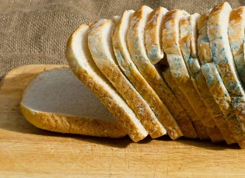
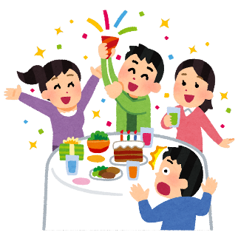
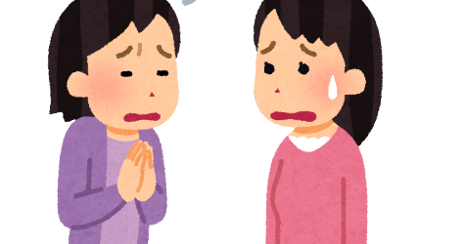
class: number: name (ローマ字):
1
American and SNS Slang
アメリカとSNSのスラング/若者言葉
Slang is useful for communication in the real world! With your group, guess and circle the correct meaning of the slang words!
英語の若者言葉は現実世界のコミュニケーションにも役立ちます！ グループで一緒に、スラングの正しい意味を推測して丸で囲んでください。
1.“Oh my god! Your friend did that?
Spill the tea!”
a. You are lying.
b. Buy me a snack.
c. Tell me the information.
d. Yell at them.
2. This bread looks a little sus.
a. delicious
b. angry
c. wrong
d. sad
3.”You don’t have one million yen. That’s cap.”
a. strange
b. crazy
c. great
d. a lie
4. Let’s check the vibe of this party.
a. mood
b. cost
c. friends
d. beauty
5. The test today had me shook.
a. sad
b. relaxed
c. excited
d. upset
6. It’s not a big deal. You really need to chill.
a. relax
b. get excited
c. improve
d. think
7. Turn it up！This is a bop.
a. nice outfit
b. great song
c. good TV show
d. cool thing
8. That guy has rizz!
a. a lot of money
b. many problems
c. charm
d. smartness
9. “Why did she do that? That was cringe.”
a. embarrassing
b. sad
c. mean
d. nice
/ 12
points
点:

Slide 2
BONUS SNS ROUND
SNSやテキストメッセージでよく使われる言葉の略語です！ 正しく推測できるかな?
略語 | 意味 | フレーズ/単語
LOL | 声を出して笑う | laugh out loud
OMG | ヤバい
WBU | あなたは？
OMW | 向かっています
BC / cuz | なぜなら
TTYL | また後でね
BRB | すぐ戻ってきます
IDK | わからない
IMO | 私の意見では
BFF | 親友
TBH | 実を言うと、
OFC | もちろん
POV | 視点
NVM | 気にしないで
SNS
点:
total points
合計点:
/ 14
/ 26

